Slide 1
امثلة مشكلة النقل

Slide 2
مثال 1 :
إحدى الشركات لها ثلاثة مخازن في مواقع مختلفة، كما أن لها ثلاث مراكز تسویقیة ، أن
تكالیف نقل الوحدة الواحدة من السلع بالدینار وحجم التخزین لكل محزون والاحتیاجات لكل مركز تسویقي وحسب التفاصيل التالية :
من المركز D1 الى المصدر S1 تكلفة نقل الوحدة الواحدة 31 دينار
من المركز D1 الى المصدر S2 تكلفة نقل الوحدة الواحدة 20 دينار
من المركز D1 الى المصدر S3 تكلفة نقل الوحدة الواحدة 23 دينار
عدد الوحدات المعروضة في المصدر S1=400 وعدد الوحدات المطلوبة من المركز D1=300
من المركز D2 الى المصدر S1 تكلفة نقل الوحدة الواحدة 21 دينار
من المركز D2 الى المصدر S2 تكلفة نقل الوحدة الواحدة 21 دينار
من المركز D2 الى المصدر S3 تكلفة نقل الوحدة الواحدة 20 دينار
عدد الوحدات المعروضة في المصدر S2=1000 وعدد الوحدات المطلوبة من المركز D2=900
من المركز D3 الى المصدر S1 تكلفة نقل الوحدة الواحدة 42 دينار
من المركز D3 الى المصدر S2 تكلفة نقل الوحدة الواحدة 30 دينار
من المركز D3 الى المصدر S3 تكلفة نقل الوحدة الواحدة 15 دينار
عدد الوحدات المعروضة في المصدر S1=600 وعدد الوحدات المطلوبة من المركز D1=800

Slide 3
المطلوب :
تكوين جدول النقل الخاص بالمسألة
خطوات ايجاد الحل الاساسي والحل الأمثل للمسألة بإستخدام برنامج Win QSB
تحليل النتائج

Slide 4
الحل :
تكوين جدول النقل :
يتم تكوين الجدول الخاص بمسألة النقل كما يأتي :
وضع مصادر التخزين في الصفوف وهي S1,S2,S3 مراكز الخزن في الاعمدة وهي D1,D2,D3 .
وضع تكاليف نقل الوحدة الواحدة في مربع صغير اعلى كل خلية وكلا حسب موقعه
وضع الوحدات المعروضة من كل مصدر في نهاية كل صف وهي على التوالي 400 , 1000 , 600
وضع الوحدات المطلوبة في نهاية كل عمود وهي على التوالي 300 , 900 , 800
يجب التاكد من توازن الجدول أي مجموع المعروض = مجموع المطلوب
وبذلك سيكون الجدول الخاص بمسالة النقل كما ياتي :

Slide 5
جدول (2-1)

Slide 6
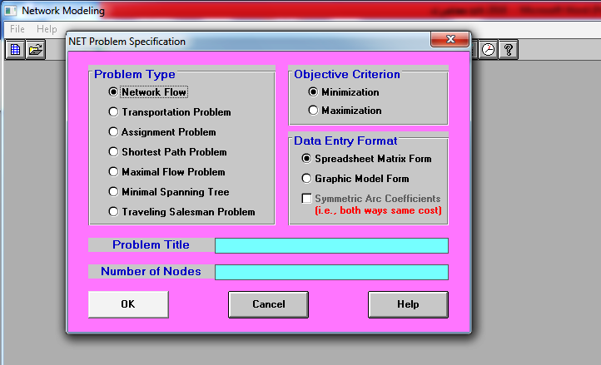
خطوات الحل بواسطة برنامج Win QSB :
من التبويب File يتم اختيار New Problemفتظهر النافذة التالية :
شكل (3-1)

Slide 7
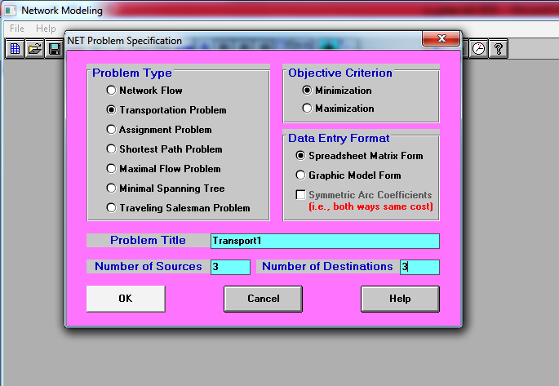
اختيار الامر Transportation Problem فتظهر نافذة مسألة النقل اذ يتم من خلالها تحديد اسم المشكلة وعدد المصادر وعدد
شكل (3-2)

Slide 8
بالضغط على ok تظهر نافذة ادخال التكاليف التي تم وضعها في الجدول الخاص بالمسألة ويتم من خلالها ادخال التكاليف وكميات العرض والطلب كما يأتي :
شكل (3-3)

Slide 9
شكل (3-5)

Slide 10
من خلال التبويب Solve and Analyze نختار Solve Problem ليتم حل المسألة :
شكل (3-6)

Slide 11
تحليل النتائج
من خلال الشكل (3-6) يتضح ان الحل الامثل لمسألة النقل كما يأتي :
نقل (400) وحدة من المصدر S1 الى المركز D2 بتكلفة اجمالية (8400) دينار .
نقل (300) وحدة من المصدر S2 الى المركز D1 بتكلفة اجمالية (6000) دينار.
نقل (500) وحدة من المصدر S2 الى المركز D2 بتكلفة اجمالية (10500) دينار.
نقل (200) وحدة من المصدر S2 الى المركز D3 بتكلفة اجمالية (6000) دينار.
نقل (600) وحدة من المصدر S3 الى المركز D3 بتكلفة اجمالية (9000) دينار .
التكلفة الاجمالية لمسألة النقل بلغت (39900) دينار.

